Slide 1
Mytelære
Skabelsesmyterne og syndefaldsmyten som eksempler
Kilder: systimes: begrebsnøglen til religion, GT og bibelatlas samt internetopslag, bibelleksikon opslag samt stines øvelser og tegninger og hebræisk sprogforståelse

Slide 2
MYTE
Definition:
Myte er et centralt religionsfænomenologisk begreb. Myter er ofte "tidsløse" fortællinger, der udspiller sig i en fjern fortid, urtid, eller i særlige tilfælde en fremtid, men de kan også udspille sig i "normal" historisk tid. De fortæller noget, som ligger ud over tiden "nu og her". Myter kan handle om skabelsens tid, hvor den nuværende verden og dens orden blev til, om tidernes afslutning, hvor denne orden ødelægges, om overnaturlige væsener og guder, eller blot om handlinger der har udspillet sig omkring religionens hellige personer. Myten foregår som regel på et mytisk sted. Det kan være steder, som man ikke kan placere geografisk, eller steder som er blevet hellige, fordi mytens handling udspiller sig der. Myten præsenterer et idealbillede af, hvordan livet skal være, hvilket giver mennesket et holdepunkt, som det kan organisere livet omkring.

Slide 3
Kort om myter
Aktører er guder, forfædre og overnaturlige væsener
Foregår i en mytisk tid - "tiden uden for tiden" - og på et mytisk sted
Foregår i religionens formative periode
Ætiologi - forklarer nutiden
Re-aktualiseres ofte i forbindelse med ritualer
Skildrer en ordningsproces med udvikling fra kaos til kosmos
En trickster optræder ofte i myten

Slide 4
Centrale mytebegreber
Kosmogoni: en myte, der fortæller om, hvordan verden er blevet skabt. Der skildres ofte en ordningsproces, der går fra den uordnede tilstand, kaos, til den ordnede verden, kosmos.
Teogoni: en myte, der fortæller om gudernes tilblivelse og indbyrdes slægtskab.
Antropogoni: en myte, der fortæller om menneskets oprindelse.
Eskatologi: læren om de sidste tider og verdens undergang. Eskatologiske myter er fortællinger, der handler om, hvordan menneskeheden og verden går under.

Slide 5
Ætiologier: Myter forklarer ofte helt normale livsvilkår, som hvorfor der fx findes dag og nat, hvorfor vikingerne klippede de dødes negle mm. En myte, der ikke kun konstaterer, at tingene er blevet til, men også forklarer hvorfor, kalder man for en ætiologi .
Kultdrama: Myter reciteres ofte i forbindelse med ritualer. Det sker fx i kultdramaet, som er et ritual, hvor mytens forbilledlige handlinger skaber en forbindelse til nutiden. Herigennem fornyes verden, og den ideelle orden fra mytens tid genskabes.
Trickster: I nogle myter optræder en figur, som man kalder for en trickster. Det kan være en gud, en halvgud eller et menneskelignende dyr. Det er en tvetydig figur, der snyder og narrer dem omkring sig og bryder med normale regler for god opførsel. De ting, figuren gør, kan medføre store skader eller have positive virkninger på samfundet omkring ham. Et eksempel på en trickster er Loke fra nordisk religion.

Slide 6
Fortællingerne om verdens og menneskets skabelse findes først og fremmest i Det Gamle Testamente. Skabelsens forløb er beskrevet i de to skabelsesberetninger i 1. Mosebog 1 og 1. Mosebog 2.
I den første skabelsesberetning skildres skabelsen som en skabelse ud af intet ved ordet. Først skabes himmel og jord, derefter planter og dyr og endelig mand og kvinde.
I den anden skabelsesberetning dannes mennesket som den første skabning, manden, af jorden, hvorefter Gud blæser liv i hans næsebor. Herefter skabes dyr og planter og tilsidst skabes kvinden af mandens ribben.
Foruden de to skabelsesberetninger udgør Salme 104 en slags skabelsesberetning:
"Jorden gav du sin faste grundvold,
den rokkes aldrig i evighed.
Urdybet dækkede den som en dragt,
vandet stod op over bjergene.
Det flygtede for din trussel,
skræmt af din torden løb det sin vej
op over bjerge og ned gennem dale
til det sted, du havde fastsat for det.
Du satte en grænse, det ikke må overskride,
det skal ikke dække jorden igen" (vers 5-9).
Der findes også antydninger af skabelsens forløb i Salme 24 og Salme 102 i Esajas' Bog 40,12 i Jobs Bog 38,4-11 og i Ordsprogenes Bog 8,22.

Slide 7
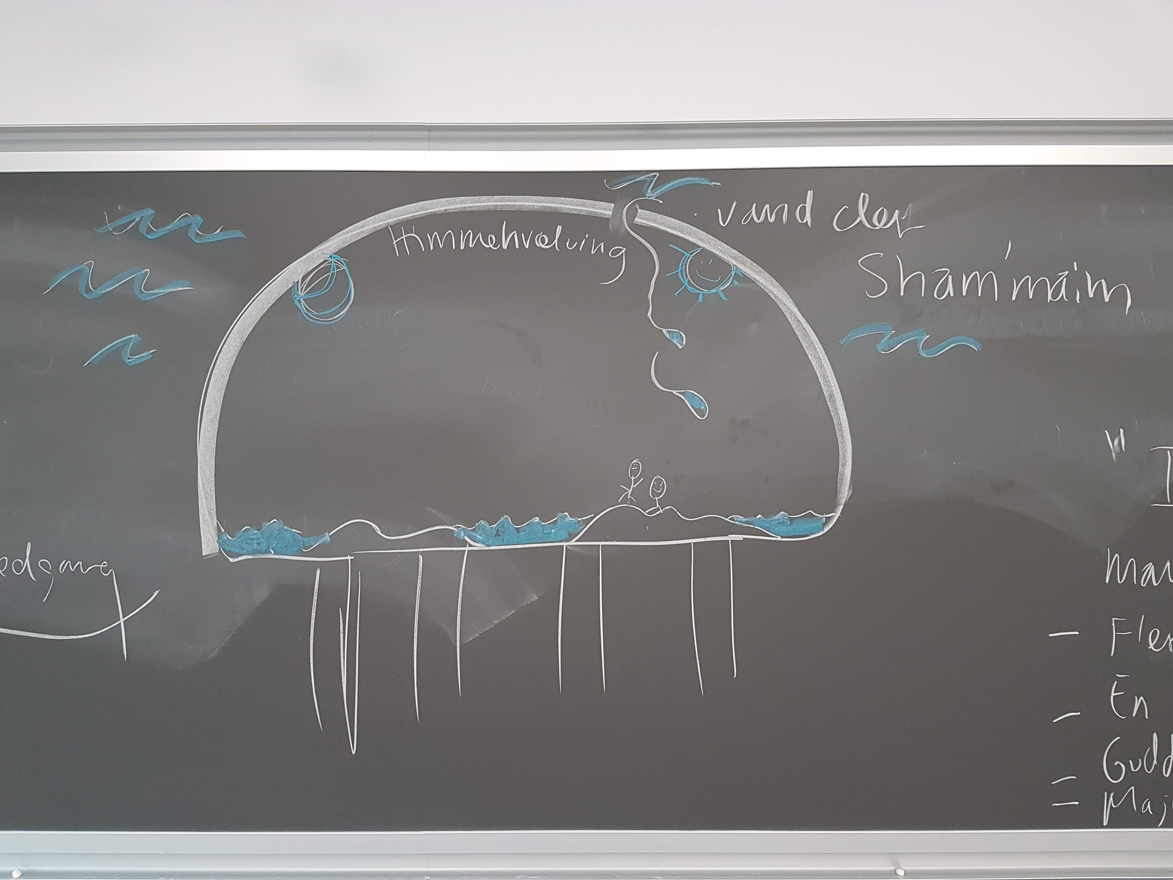
Sådan her tænkte de verden. Se tavletegningen.
Husk Yom Rishon betyder: Den første dag = Søndag
Et døgn anses i denne kultur fra solnedgang til solnedgang.
Derfor er den jødiske hviledag/Sabbat, fra fredag solnedgang til lørdag solnedgang.
Obs! Der hvor der står at de skaber dem i vores billede...
Hvorfor flertal? Flere guder? En kone til Gud? Majestætis pluralis? Flere guddommelige væsner?
Ish og Isha → Betyder mand og kvinde (lige) og er samme ord, modsat Adam som betyder menneske (og Eva/Hava skabes til ham).

Slide 8
Øvelse i par → og så i grupper
Opdeling i to halvdele:
Ca. 35 min: Tegneserie (eller oversigt) over skabelserne trin for trin/dag for dag i par (halvdelen arbejder med den ene skabelsesmyte, halvdelen med den anden).
I grupper 2x2 (par med hver sin skabelsesmyte). Læser hinandens tegneserier, sammenligner og og løser sammen opgaverne.

Slide 9
Spørgsmål svares på i grupper – brug hjemmelektien
  Se igen på 1. Mosebog kapitel 1- kapitel 2, vers 4 (dvs. den ene skabelsesmyte) og svar på følgende spørgsmål:
    Hvilke mytiske træk kan I finde i denne tekst?
    Beskriv den overordnede forandring, der udspiller sig.
    Hvordan kan I se, at teksten er en kosmogoni?
    Hvorfor kan teksten siges også at være en antropogoni?
  Og 1. Mosebog kapitel 2, vers 4- kap 2 vers 25 (dvs. den anden skabelsesmyte) og svar på følgende spørgsmål:
    Hvilke mytiske træk kan I finde i denne tekst?
    Sammenlign de to beretninger og prøv at finde forskelle.
    Diskuter, om teksten primært er en kosmogoni eller antropogoni.
    Sammenlign de to beretninger og diskuter, hvilken beretning der har det mest positive kvindesyn.

Slide 10
Info og forståelsestjek…
Den yngre skabelsesberetning
Denne omfatter 1. Mosebog kap. 1 og kap. 2, 1-4. Beretningen starter med en kort beskrivelse af verdens tilstand før skabelse af himlen og jorden, hvor Elohim (Gud) befinder sig over en verden af vand. Elohims skabelse forløber over 6 dage – skaber ved ord lige som en konge der befaler:
1. dag skabes lyset.
2. dag skabes himmelhvælvingen.
3. dag skabes jorden og planterne.
4. dag skabes sol, måne og stjerner.
5. dag skabes fugle og havdyr.
6. dag skabes landdyr og menneskene skabes i Elohims billede.
7. dag hvilede Elohim på sit værk.
Beretningen tilskrives 'den præstelige forfatter' (P), og menes at være nedskrevet noget efter det babylonske fangenskabs ophør 538 fvt.

Slide 11
Den ældre skabelsesberetning
Først lader Jahve (Herren/navnet) en tåge vælde frem og vande jorden.
Jahve danner en mand, Adam, af jord.
Jahve planter Edens have og placerer Adam deri.
Jahve vil give Adam en medhjælp og laver landdyrene og fugle, men ingen af dem passer til ham.
Mens Adam sover, laver Jahve en kvinde, Eva, af et af Adams ribben.
I denne beretning beskrives skabelsen som en fysisk aktivitet, som Jahve udfører. Beretningen forklarer, hvorfor kvinden er underlagt manden. Beretningen tilskrives 'Jahveforfattteren' (J) og antages ofte at stamme fra ca. 950 fvt., men den har øjensynligt først fået sin endelige nedskrevne form flere hundrede år senere.

Slide 12
Syndefaldet
A: Opsamling på de to skabelsesmyter
B. (Læs 1. Mosebog kapitel 3 hjemme (dvs. Syndefaldsmyten - se vedhæftede dok)) og svar på følgende spørgsmål (i timen- gruppearbejde i samme grupper som sidst):
Vi starter teams/notebook notater op… Grupperne lægger besvarelserne ind.

Slide 13
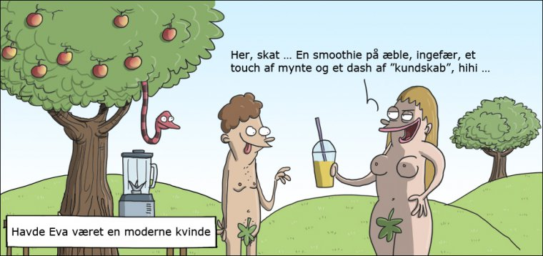
OPGAVE
1. Karakteriser tilstanden før syndefaldet. Hvordan karakteriseres forholdet til Gud?
2. Hvad karakteriserer tilstanden efter syndefaldet, og hvad sker der med gudsforholdet?
3. Hvordan er trickster-figuren relevant i forhold til denne tekst?
4. Hvordan kan begrebet ætiologi bruges i forbindelse med denne tekst?
Find 3 forskellige malerier/billeder der viser syndefaldsmyten og sammenlign dem. Sæt dem ind i dine notater.

Slide 14
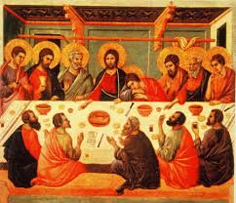
Jørgen Podemann Sørensen om myter og ritualer:
Myter sætter sin egen særligt privilegerede talesituation
Dvs. hævder at kunne sige noget ud over det normalt menneskelige mulige!
Re-aktualiseres ofte i ritualer.

Slide 15
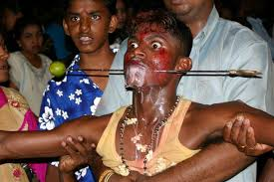
Podemanns RITUAL-MYTE–MODEL
(254 i bogen)
1. Det rituelle plan → Selve ritualhandlingen og den situation den udføres i. DET MAN GØR
2. Det mytiske plan → De mytiske forbilleder som ritualet identificeres med.
DET MAN HENVISER TIL/MYTEN BAG RITUALET
3. virkningens plan → Ritualets effikacitet. FORMÅLET/INTENDERET VIRKNING

Slide 16
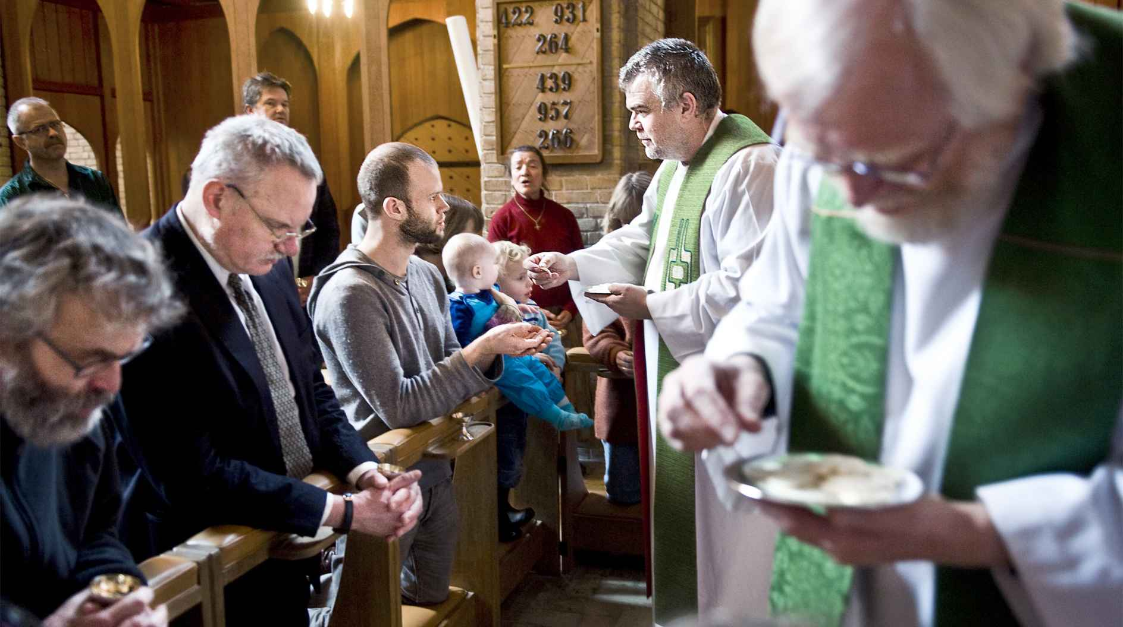
Ritualer
Kan være et vedligeholdelsesritual (vedligeholder eksempelvis kosmos)
Eller et afværgeritual (modvirker dårligt fra at ske)
Handlinger der kun givermening i rette kontekst
Kontakt til mytiske forbilleder
Evt. kultdrama
Re-aktualiserer f.eks. Hellig tid, en proces fra KAOS til KOSMOS, en mytes handling…

Slide 17
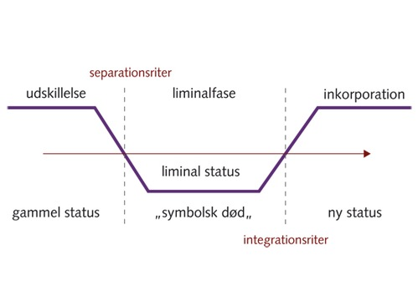
Overgangsritualer van Genneps model:
Overgangsritualets tre faser
Statusskifte!
Særlige regler i mødet med det hellige: Særligt i den liminale fase
Streng rituel kontrol
En måde at opdele et ritual i faser på/analysere det på.

Slide 18
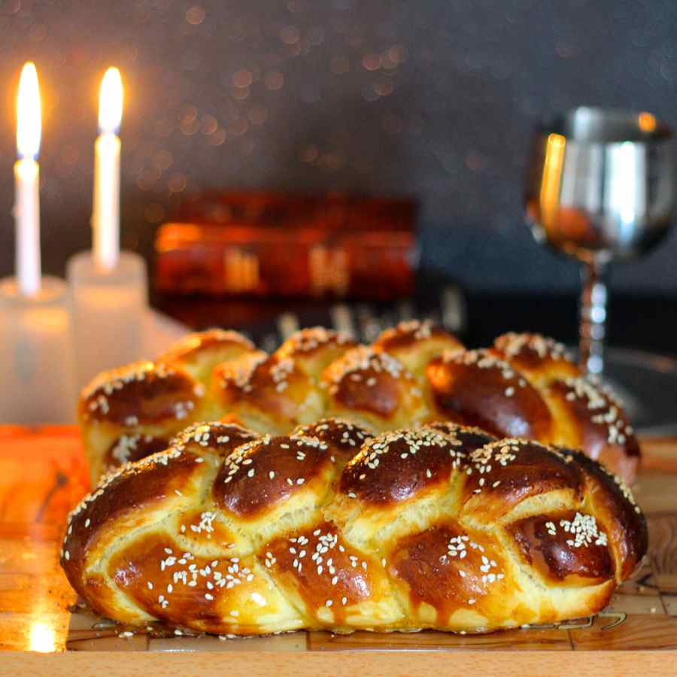
OPGAVE:
Sabbatten analyseres ud fra skemaet til overgangsritualer.
OBS: Alle faserne kan let findes i sabbatten, som markerer overgangen til en ny uge, og som refererer tilbage til selveste skabelsen. (Er ikke et overgangsritual i klassisk forstand)
Anvend også både Podemanns myte-ritual-model og opdeling i vedligeholdelsesritualer og afværgelsesritualer.
Brug kilderne i bogen, linket, artiklen og filmen vi har set. Søg også gerne selv mere viden. Tegn trappen, og sæt de forskellige handlinger ind i modellen.

Slide 19
Victor Turner: Betwixt and between om den liminale fase (uddybelse af van Genneps idé):
Kan bruges om andre ritualer også.
En fase hvor man er RITUELT SET DØD eller midt imellem og alt og ingenting på en gang

